Slide 1
KOSPI 방향 예측에 대한 랜덤포레스트 기반 군집화 변수중요도 분석
서강대학교 석사과정
조정효

Slide 2
연구동기
최근 금융 분야에서 인공지능 활용에 대한 관심도가 높아지며, 주가지수 움직임을 예측하는 기계학습 모형 개발 연구가 다수 진행
예측 정확도를 높이는 모형 개발이 연구의 주를 이룬 반면 예측변수를 해석하는 방법에 대한 연구는 비교적 적음
변수중요도는 기계학습 모형의 훈련과 예측 과정에서 예측변수들이 얼마나 기여했는지를 측정하는 방법
금융시장의 변수중요도 연구는 많이 이루어지지 않았으며, 그 중에서도 변수 간 상관관계가 있을 때 중요도가 하향 편향되는 등 기존의 변수중요도 기법의 한계점을 보완하지 않은 방법론을 사용한 것이 대부분

Slide 3
연구목표
본 논문은 변수중요도 측정 방법 중 랜덤 포레스트(Breiman, 2001)를 이용한 순열중요도(permutation importance) 기법을 선택해 이를 기반으로 하여, 변수 간 상관관계를 차단한 군집화 변수 중요도(De Prado, 2020)의 개념을 이용해 변수중요도를 도출하는 방법 연구
예측변수를 과거 시장 정보를 담은 기술적 분석 지표와 거시경제 지표인 환율, 상품가격으로 설정, 목표변수를 서로 다른 기간의 KOSPI 방향으로 설정하여, 주가지수 방향 예측에 대한 변수 중요도를 도출
이를 통해 과거 시장 정보를 이용하여 향후 주가 지수의 움직임을 예측할 수 있는지, 그리고 어떤 변수가 예측에 기여를 많이 하며, 또한 예측 기간에 따라 변수의 중요도가 어떻게 달라지는지를 알아보고자 함

Slide 4
선행 연구
기계학습을 통한 주가지수 예측
과거 시장 정보를 담은 기술적 분석 지표(technical analysis indicator) 등을 예측변수로 하여 여러 기계학습 모형을 통해 주가지수를 예측하려는 연구들이 최근 증가하고 있으며, 국내 연구들 또한 진행 되어 옴(Kim, 2003; 박재연 외, 2016; 이우식, 2017; 하대우 외, 2019)
Ballings et al. (2015), Patel et al. (2015)은 앙상블(ensemble) 방법인 랜덤포레스트(Random Forest, 이하 RF)의 성능이 SVM(support vector machine), ANN(artificial neural networks) 등의 다른 기법보다 뛰어남을 보임

Slide 5
선행 연구
변수중요도를 이용한 금융 변수 분석
Nti et al. (2019): RF 기반 feature selection을 통해 주가예측에 대한 거시경제 변수의 중요도 측정
Haq et al. (2021): RF의 순열 중요도(permutation importance)를 이용한 Feature-Ranking 방법으로 주가 추세를 예측하고 이를 LR(logistic regression), SVM의 feature-selection과 비교
이재응, 한지형 (2021). Layer-wise Relevance Propagation (LRP)를 이용하여 KOSPI 증감에 대한 기술적 지표 및 거시경제 지표 영향 분석

Slide 6
선행 연구
상관관계가 있는 변수에 대한 랜덤포레스트의 순열중요도 연구
선형 또는 비선형의 상관관계가 있는 변수의 경우 해당 변수의 순열 중요도가 낮게 편향되어 있음을 밝힘(Strobl et al., 2007; Nicodemus et al., 2010; Gregorutti et al., 2017)
이를 해결한 중요도 기법으로 조건부 순열 중요도 (Strobl et al., 2008; Debeer and Strobl, 2020), 군집화 변수 중요도(Clustered-feature importance) (De Prado, 2020), Max MDA (신승범 조형준, 2021) 등이 제안됨. 하지만 이러한 중요도 기법을 이용한 주식시장의 분석은 아직까지 이루어지지 않음.

Slide 7
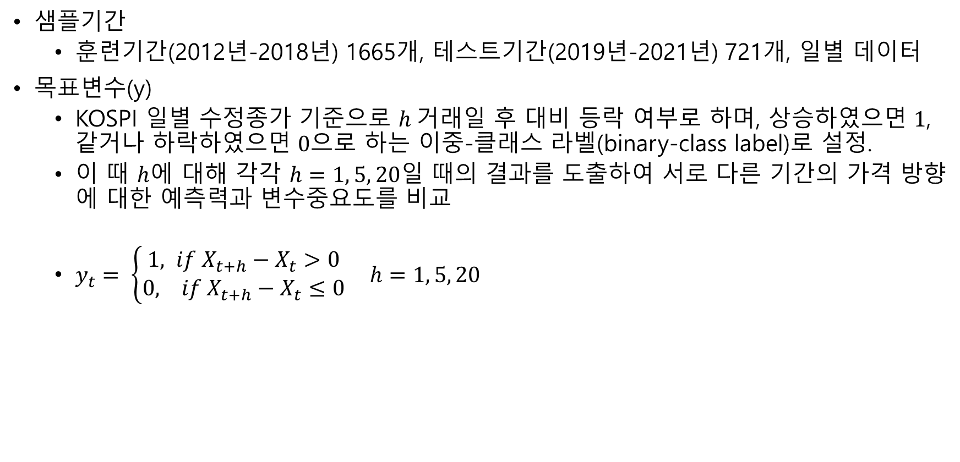
분석 자료
샘플기간
훈련기간(2012년-2018년) 1665개, 테스트기간(2019년-2021년) 721개, 일별 데이터
목표변수(y)
KOSPI 일별 수정종가 기준으로 $h$거래일 후 대비 등락 여부로 하며, 상승하였으면 $1$, 같거나 하락하였으면 $0$으로 하는 이중-클래스 라벨(binary-class label)로 설정.
이 때 $h$에 대해 각각 $h=1, 5, 20$일 때의 결과를 도출하여 서로 다른 기간의 가격 방향에 대한 예측력과 변수중요도를 비교
$y_{t}= \left\{\begin{aligned}1, if X_{t+h}−X_{t}>0 \\ 0, if X_{t+h}−X_{t}≤0\end{aligned}\right.$ $h=1, 5, 20$

Slide 8
분석 자료
예측변수(X) (총 28개)
기술적 분석 지표 (18개): 과거 가격(시가, 저가, 고가, 종가), 거래량을 이용
기술적 지표는 차트 분석가들이 주로 이용하는 지표로 과거 모멘텀 및 추세, 거래량, 변동성 등의 정보를 담고 있음
각 기술적 지표의 계산 과정의 과거 기간(look-back window)은 이전 연구에서 주로 쓰이는 것을 사용하며, 그것의 두배 기간으로 계산한 지표를 추가하여 각 기술적 지표를 두 개씩으로 함
투자주체별 수급 (3개)
KOSPI 종목의 개인, 기관, 외국인의 순매수량
환율 및 상품가격 (7개)
환율(원 대비 달러, 유로, 엔, 위안), 상품가격(원유(WTI), 금, 천연가스 선물)

Slide 9
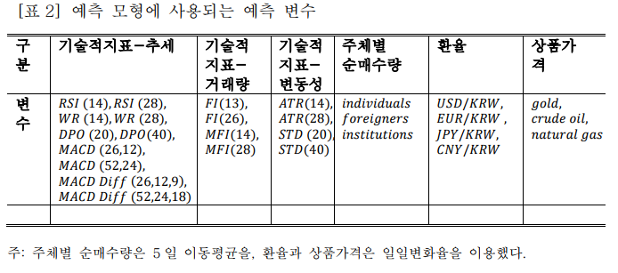
분석 자료
예측변수(X)

Slide 10
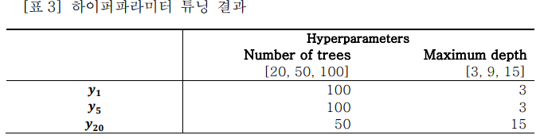
분석 모형 – 랜덤 포레스트
Random Forest (Breiman, 2001)
RF는 다수의 훈련된 의사결정나무(decision tree)를 사용하는 앙상블(ensemble) 모형으로 부트스트랩(bootstrap)을 통해 무작위로 샘플을 여러 번 추출해 결과를 집계하고, 다수결로 예측치를 도출하는 모형. 개별 의사결정나무 모형의 불안정성 및 과적합(overfitting) 문제를 보완.
모형 최적화 진행
하이퍼파라미터(hyperparameter) 후보군을 설정 한 뒤 정확도를 가장 높이는 파라미터 조합 도출
각 목표변수(1일, 5일 20일 KOSPI방향)에 따라 최적화

Slide 11
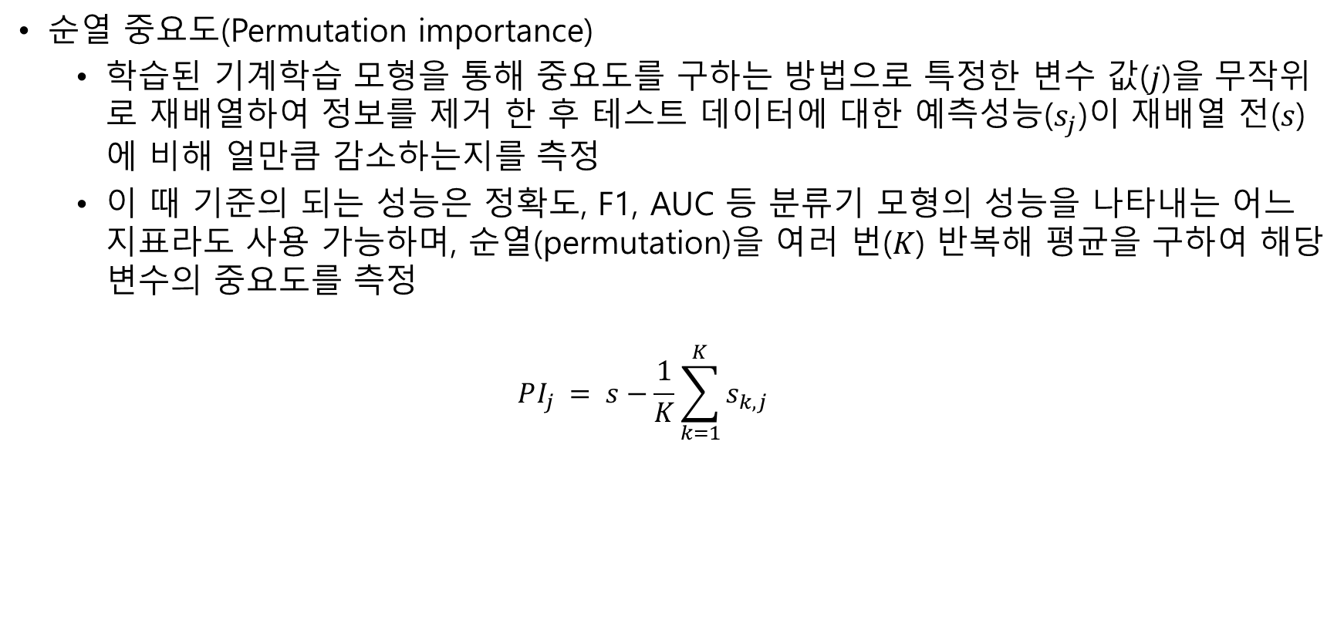
분석 모형 – 군집화 순열 중요도
순열 중요도(Permutation importance)
학습된 기계학습 모형을 통해 중요도를 구하는 방법으로 특정한 변수 값($j$)을 무작위로 재배열하여 정보를 제거 한 후 테스트 데이터에 대한 예측성능($s_{j}$)이 재배열 전($s$)에 비해 얼만큼 감소하는지를 측정
이 때 기준의 되는 성능은 정확도, F1, AUC 등 분류기 모형의 성능을 나타내는 어느 지표라도 사용 가능하며, 순열(permutation)을 여러 번($K$) 반복해 평균을 구하여 해당 변수의 중요도를 측정
$$PI_{j} = s−\frac{1}{K}\sum_{k=1}^{K}{s_{k,j}}$$

Slide 12
분석 모형 – 군집화 순열 중요도
군집화 순열 중요도 (Clustered permutation importance)
예측변수를 미리 군집화(cluster)하여 중요도를 계산하는 방법으로 학습된 모형을 바탕으로 해당 변수 군집에 대한 중요도를 계산. 따라서 예측변수 간의 상관관계를 사전에 차단할 수 있음
계층적 군집화(Hierarchical Clustering)
변수 간의 거리가 가장 가까운 두 변수를 선택한 후 하나의 군집으로 묶고, 또 거리가 가까운 두 군집을 하나로 합치며 군집 개수를 줄여 가는 방법
본 연구에서는 변수 혹은 군집 간 거리를 Spearman 상관계수로 계산하며 거리 행렬(distance matrix)을 이용해 군집, 연결 기준(linkage criterion)으로 분산을 최소화하는 “Wald’s criterion”을 사용

Slide 13
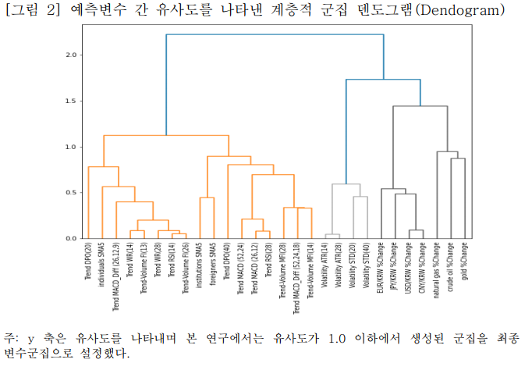
분석 모형 – 군집화 순열 중요도
예측변수의 계층적 군집화

Slide 14
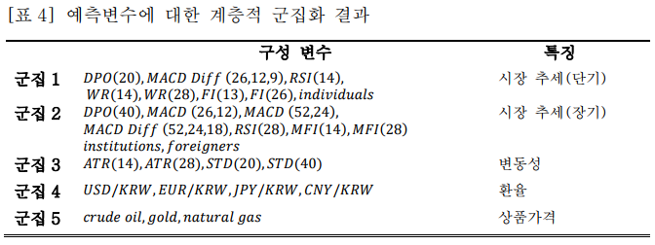
분석 모형 – 군집화 순열 중요도
예측변수의 계층적 군집화

Slide 15
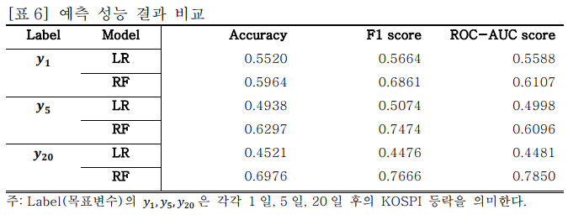
분석 결과 – 예측성능 비교
RF의 성능을 다른 분류기 방법인 로지스틱 회귀모형(Logistic Regression)과 비교
정확도(accuracy), F1-점수, ROC-AUC 점수 세 가지를 이용하여 성능을 측정. 모두 0과 1사이의 값으로 1에 가까울수록 예측력이 높음을 의미.

Slide 16
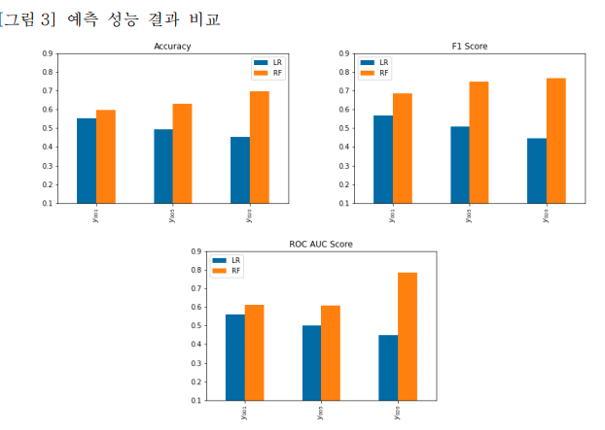
분석 결과 – 예측성능 비교
모든 목표변수에 대해 세 가지 성능이 모두 RF가 LR보다 뛰어남 → 예측력이 높은 RF 모형을 기반으로 중요도를 구함
20일, 5일, 1일 순으로 점수가 높음 (즉 예측하는 KOSPI 방향의 기간이 길수록 예측력이 높음)

Slide 17
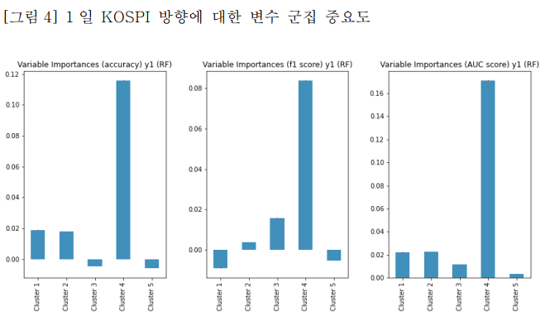
분석 결과 – 변수 군집 중요도
군집4(환율 변수)의 중요도가 높음

Slide 18
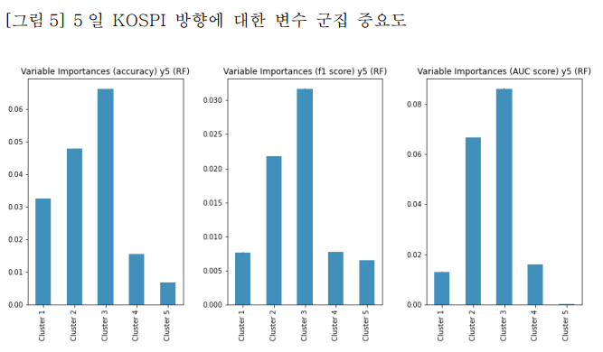
분석 결과 – 변수 군집 중요도
군집2(장기 시장 추세)와 군집3(변동성 지표)의 중요도가 높음

Slide 19
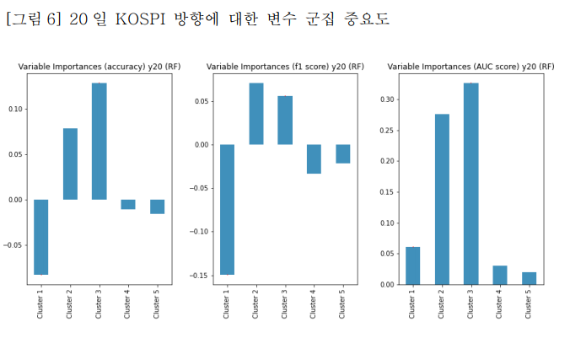
분석 결과 – 변수 군집 중요도
군집2(장기 시장 추세)와 군집3(변동성 지표)의 중요도가 높음
반면, 군집1(단기 시장 추세)의 중요도는 낮음

Slide 20
결론
주식시장 예측을 위한 기계학습 모형의 활용을 넘어 예측에 사용되는 변수의 중요도를 측정하는 방법을 연구하여 설명가능한 기계학습 모형을 구축
변수 간 상관관계가 있음에도 이를 고려하지 않은 채 중요도를 도출한 연구가 다수였음. 본 연구는 이러한 점을 보완한 방법인 군집화 변수중요도를 이용하여 변수에 대해 분석한다는 점에서 의의가 있음.
실증분석 결과, 랜덤포레스트 모형을 사용했을 때 KOSPI 방향 예측력이 높으며, 예측 기간이 길수록 예측 성능이 높아지는 것을 확인함.
변수군집에 대한 중요도 분석 결과, 1일 KOSPI 방향에 대해서는 환율 변수가 큰 중요도를 보였으며, 5일, 20일 KOSPI 방향에 대해서는 장기적 시장 추세와 시장 변동성 변수가 큰 중요도를 보임. 특히 예측모형의 성능이 좋았던 5일, 20일 KOSPI 방향 예측에 있어서 거시경제 변수보다 과거 시장 변수가 더 많이 기여함을 확인함으로써 과거 시장 정보가 주가지수 예측에 도움이 됨을 밝힘.
하지만 2019년-2021년(3년)의 테스트 기간 데이터에 대한 예측 결과를 바탕으로 하기 때문에 다양한 기간에 대한 분석을 향후 연구 과제로 남겨두며, 또한 예측 변수로 미시구조론 변수 혹은 뉴스, SNS 센티멘트 등 비정형 데이터를 사용한 변수를 추가한 분석 등이 가능할 것으로 보임.

Slide 21
참고문헌
김수경, 변영태. (2011). 외국인 및 기관투자자의 순매수강도와 주식수익률 간의 관계. 경영과 정보연구, 30(4), 23-44.
박석진, 정재식. (2019). 고빈도 자료를 이용한 머신러닝 모형의 예측력 비교 · 분석: KOSPI200 선물시장을 중심으로. 금융연구, 33(4), 31-60.
박재연, 유재필, 신현준 (2016) 기술적 지표와 기계학습을 이용한 KOSPI 주가지수 예측, 정보화연구, 13:2, 331-340
신승범, 조형준. (2021). 랜덤포레스트를 위한 상관예측변수 중요도. 응용통계연구, 34(2), 177-190.
이우식. (2017). 딥러닝분석과 기술적 분석 지표를 이용한 한국 코스피주가지수 방향성 예측. 한국데이터정보과학회지, 28(2), 287-295.
이재응, 한지형. (2021). 설명 가능한 KOSPI 증감 예측 딥러닝 모델을 위한 Layer-wise Relevance Propagation (LRP) 기반 기술적 지표 및 거시경제 지표 영향 분석. 정보과학회논문지, 48(12), 1289-1297.
정재위. (2002). 기관투자가의 거래가 증권시장에 미치는 경향에 관한 연구. 세무회계연구, 11(0), 237-249.
정현철, 정영우. (2011). 외국인 순투자가 주가에 미치는 영향. 국제경영연구, 22(1), 1-28.
하대우, 김영민, 안재준.(2019).XGBoost 모형을 활용한 코스피 200 주가지수 등락 예측에 관한 연구. 한국데이터정보과학회지,30(3),655-669.
Ballings, M., Van den Poel, D., Hespeels, N., & Gryp, R. (2015). Evaluating multiple classifiers for stock price direction prediction. Expert systems with Applications, 42(20), 7046-7056.

Slide 22
참고문헌
de Prado, M. M. L. (2020). Machine learning for asset managers. Cambridge University Press.
Debeer, D., & Strobl, C. (2020). Conditional permutation importance revisited. BMC bioinformatics, 21(1), 1-30.
Fama, E. F. (1970). Efficient capital markets: A review of theory and empirical work. The Journal of Finance, 25(2), 383-417.
Gregorutti, B., Michel, B., & Saint-Pierre, P. (2017). Correlation and variable importance in random forests. Statistics and Computing, 27(3), 659-678.
Haq, A. U., Zeb, A., Lei, Z., & Zhang, D. (2021). Forecasting daily stock trend using multi-filter feature selection and deep learning. Expert Systems with Applications, 168, 114444.
Jegadeesh, N., & Titman, S. (1993). Returns to buying winners and selling losers: Implications for stock market efficiency. The Journal of finance, 48(1), 65-91.
Kim, K. J. (2003). Financial time series forecasting using support vector machines. Neurocomputing, 55(1-2), 307-319.
Moskowitz, T. J., Ooi, Y. H., & Pedersen, L. H. (2012). Time series momentum. Journal of financial economics, 104(2), 228-250.
Nicodemus, K. K., Malley, J. D., Strobl, C., & Ziegler, A. (2010). The behaviour of random forest permutation-based variable importance measures under predictor correlation. BMC bioinformatics, 11(1), 1-13.

Slide 23
참고문헌
Nti, K. O., Adekoya, A., & Weyori, B. (2019). Random forest-based feature selection of macroeconomic variables for stock market prediction. American Journal of Applied Sciences, 16(7), 200-212.
Patel, J., Shah, S., Thakkar, P., & Kotecha, K. (2015). Predicting stock and stock price index movement using trend deterministic data preparation and machine learning techniques. Expert systems with applications, 42(1), 259-268.
Strobl, C., Boulesteix, A. L., Zeileis, A., & Hothorn, T. (2007). Bias in random forest variable importance measures: Illustrations, sources and a solution. BMC bioinformatics, 8(1), 1-21.
Strobl, C., Boulesteix, A. L., Kneib, T., Augustin, T., & Zeileis, A. (2008). Conditional variable importance for random forests. BMC bioinformatics, 9(1), 1-11.

